Slide 1
Bài 40
Tương tác Android với Sqlite

Slide 2
Nội dung bài học
Cách mở cơ sở dữ liệu
Cách thức truy vấn dữ liệu Sqlite trong android: query, rawquery
Cách thức chỉnh sửa dữ liệu: update
cách thức xóa dữ liệu: deletete
Thêm dữ liệu vào CSDL
CRUD
C: insert; R (query,rawquery), U(update)
D(delete)

Slide 3
SQLiteDatabase database=
openOrCreateDatabase("Tên CSDL",MODE_PRIVATE,null);
Cursor cursor=database.query("Tên Bảng",null,null,null,null,null,null);
while (cursor.moveToNext())
{
String mabh=cursor.getString(0);
String tenbh=cursor.getString(1);
}
cursor.close();
Cursor cursor=database.rawquery(“select * from [Tên Bảng]");
while (cursor.moveToNext())
{
String mabh=cursor.getString(0);
String tenbh=cursor.getString(1);
}
cursor.close();

Slide 4
Cursor cursor=database.rawquery(“select * from [Tên Bảng] where ma=? And ten=?“,
new
String[]{“1”,”hello hello”}
);
while (cursor.moveToNext())
{
String mabh=cursor.getString(0);
String tenbh=cursor.getString(1);
}
cursor.close();

Slide 5
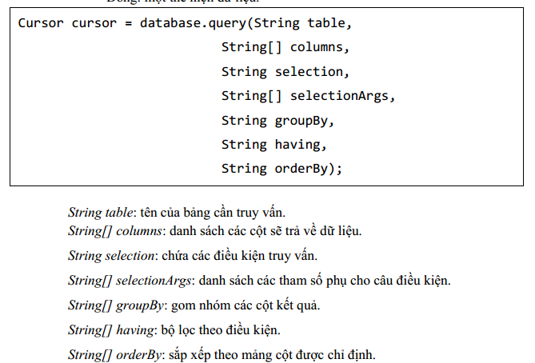
Nói thêm Cú pháp truy xuất dữ liệu trong câu lệnh SQL (query):

Slide 6
Nói thêm Cú pháp truy xuất dữ liệu trong câu lệnh SQL (rawQuery):
SELECT {Tên trường cần truy vấn, * nếu lấy tất cả các trường}
FROM {Tên Table}
WHERE {Biểu thức điều kiện}
-SELECT dùng để đọc thông tin từ cơ sở dữ liệu theo trường hợp quy định
hay những biểu thức cho trường hợp đó.
-FROM chỉ ra tên một bảng hay những bảng có liên quan cần truy vấn
thông tin.
-WHERE để tạo nên điều kiện cần lọc mẩu tin theo tiêu chuẩn được định
nghĩa. Thông thường, WHERE dùng cột (trường) để so sánh với giá trị
cột khác, hay biểu thức chứa cột (trường) bất kỳ có trong bảng (table).

Slide 7
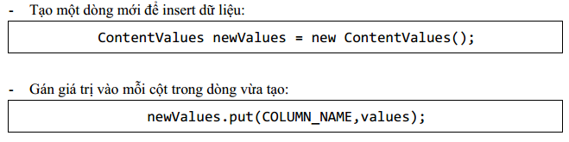
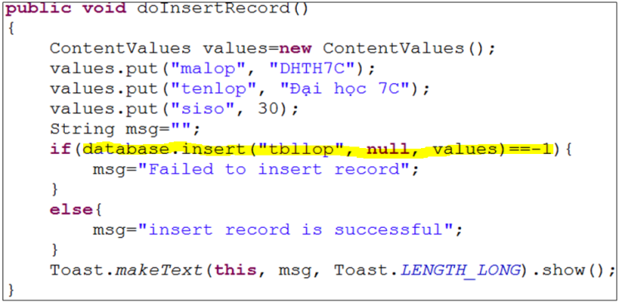
Insert
Ví dụ:
newValues.put(COL_MA, “01”);
newValues.put(COL_TEN, “Topica Edumall”);
//Thêm dòng đó vào database
database.insert(TABLE_NAME, null, newValues);

Slide 8
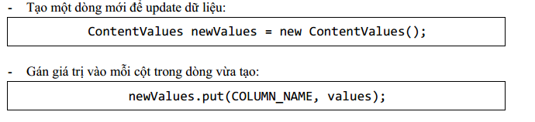
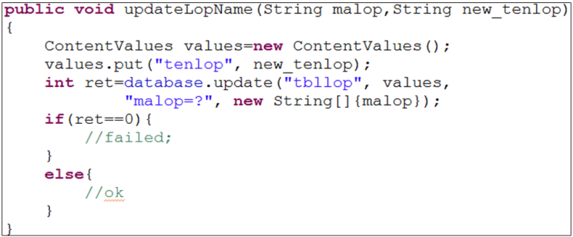
Update

Slide 9

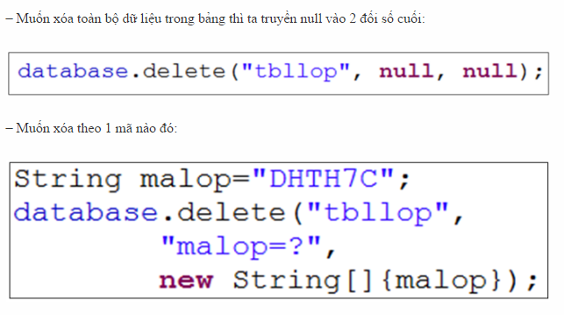
Delete
- Sử dụng câu truy vấn delete truyền vào tên bảng và chỉ số của hàng cần xóa trong mệnh
đề WHER

Slide 10


END

